Slide 1
Drone Seminar
In SierraBASE
ROS basic concept (ROS package, node, msg, topic, srv, action, ros_command, tools, tf)
Work Schedule
2022. 07. 01 정재형

Slide 2









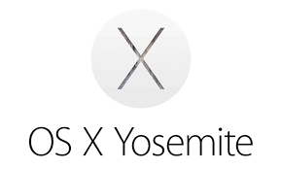




1/11
What is ROS?
ROS (Robot Operating System) provides libraries and tools to help software developers create robot applications. It provides hardware abstraction, device drivers, libraries, visualizers, message-passing, package management, and more. ROS is licensed under an open source, BSD license.
provides hardware abstraction, device drivers, libraries, visualizers, message-passing, package management
ROBOT
SENSOR
APP
ROS 는 라이브러리, 툴을 제공함으로써 로봇 어플을 만드는 소프트웨어 개발자를 돕고 하드웨어 추상화, device driver, visualizer, 메세지파싱, 패키지관리 기타 등등을 제공한다고 말한다.
Opensource 기반의 BSD license이다. 여기까지가 ROS에서 말하는 ROS의 특징이다.
ROS의 이름에서 알수 있듯이 Robot개발에 사용되는 OS이지만 Ubuntu, Windows와 같은 기능을 하는 OS는 아니며 OS위에 설치되어 사용할 수 있는 Meta OS이다.
즉, ROS를 통하여 파일시스템, 프로세스를 관리 할 수 있으며 다양한 응용패키지 개발, 관리등의 기능을을 제공하고있다. ROS의 가장 큰 장점은 서로 다른 운영체제, 하드웨어 시스템에서 데이터 통신이 가능하다는 점이다.

Slide 3

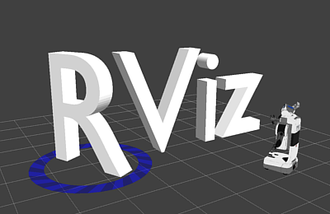
2/11
ROS keywords
/catkin_ws/
Package
/build/
/devel/
/src/
/pkg/
Tools
RQT
Node
Master
Frame
Transform
Nodes
Nodes
Msg
Tf
broadcaster
Tf_listener
Topic
Action
Service
Package Directory 구성 : 최상위 CMakelists.txt 내부구성, package.xml 기능, 세부 CMakelists.txt 구성, /pkg/src/밑의 ~.cpp(topic : pub&sub, srv : client & server, action : action server & action client, tf : broadcaster & listener 기능
Node :
Node의 정의 : Ros에서 사용하는 최소단위의 프로세스
publisher.cpp, listener.cpp가 노드이며 RQT_graph를 통해 Node의 구성과 Node간의 통신을 시각화하여 볼 수 있다.
Msg :
Msg란 ROS에서 통신하는 수단을 의미하며 Msg의 통신 방법으로 Topic, Service, Action이 있다.
Topic, Srv, Action의 개념 및 특징은 msg페이지에서 설명
Transform :
ROS에서 사용하는 frame간의 관계를 정의한 것이 TF이다.
Frame이 무엇인지, broadcaste와 listene의 관계 그리고 그 각각의 하위 metho들이 무엇이 있는지는 TF페이지에서 설명
Tools :
ROS 내외부적으로 제공되는 Tools의 종류 (RQT, Gazebo, Rviz)및 대표적인 기능 설명
=> 5개의 keyword 하위 키워드들 애니메이션 추가

Slide 4


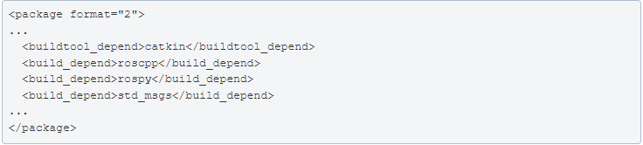

3/11
What is ROS pkg?
Structure of catkin workspace, concept of ROS package, package building with Cmake
/Catkin
ws
Pkg create
/Catkin_ws/src
catkin_create_pkg pkg_name [depend1] [depend2] [depend3] […]
in /catkin_ws/src
/build
/src
/devel
Package.xml
2) After you do 1), /src/pkg, /src/pkg/package.xml will be created.
There are first-order dependencies information in package.xml
/package1
/package2
/include
/src
/launch
Publisher.cpp
Publisher.py
Cmakelists.txt
Package.xml
3) Indirect dependencies can be exist in many where such as roscpp, rospy
Build
4) After All dependencies are kept, You can now build the package.
There are two ways of building : catkin_make & catkin build
header.h
Node1.cpp
Node2.cpp
name.launch
Catkin_make < Catkin build
Ros pkg란 노드들과 노드의 실행을 위한 정보들을 묶어놓은 집합입니다.
catkin_ws 하위 디렉터리 및 소스파일의 기능 설명 :
- build, src, devel디렉터리가 최상위에 존재
- src디렉터리 하위에 packge들이 존재
- package밑에는 include, src, launch 디렉터리가 존재한다
- Cmakelists.txt, package.xml 기능 및 무엇을 포함하는지 설명
- 헤더파일은 소스파일의 .h include 할때 정의한 헤더파일 (말그대로임)
- 소스파일(.cpp) 및 런치파일 설명 (소스파일이 무엇으로 쓰일수 있는지, 런치파일 태그 구조 및 구성
Cmake를 통한 package build 방법 및 CMakelists.txt, package.xml과의 의존성
- catkin_make, catkin_build 차이 설명
catkin_make는 catkin_ws 최상위 디렉터리에서만 작동하지만 catkin build는 workspace 어느곳에서나 작동한다.
또한 catkin build는 catkin build package_name옵션을 통해 특정 pkg만 build할 수 있으며 catkin clean, catkin list등의 옵션도 사용할 수 있다.

Slide 5
4/11
What is ROS node?
Master
In workspace, run master node with
$ roscore
Give information of pub node to Master
Give information of sub node to Master
URI = localhost:11311/
Give information of pub node to sub node
Node1
(Publisher)
Node2
(Subscriber)
2) Run Node1, Node2 in each terminal with
$ rosrun pkg_name node_name
(caution : don’t add node_name.cpp or .py)
Connection request
Connection response
A node is an executable that uses ROS to communicate with other nodes.
Ros node의 정의는 ROS에서 실행될 수 있는 최소한의 프로세스이다.
그럼 이 Node로 무엇을 할 수 있을까?
Node를 통해 토픽, 서비스, 액션 등의 메시지 통신이 가능하다.
통신이 가능하다는 것은 데이터를 주고받으며 속도를 전달하거나 위치정보를 전달 하는 등 로봇의 사용 및 조작이 가능하다는 의미이다.
Node와 Node간에 MSG를 주고받으며 통신을 하게되는데 그 방식은 Topic, Service, Action이 있다.
Master node 구동
Publisher, Subscriber node 구동
Master가 Subscriber에게 Pub의 정보 전달
Sub이 받은 정보를 토대로 Pub에게 접속 요청
Pub이 Sub에게 접속 응답
TCP방식으로 Pub와 Sub이 연결 (연결전까지는 XMLRPC방식)
Pub이 Sub node에 msg 전달

Slide 6
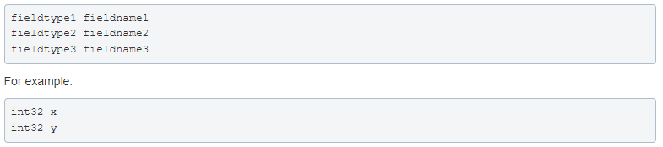
5/11
What is ROS msg?
ROS uses a simplified messages description language for describing the data values (aka messages) that ROS nodes publish.
This description makes it easy for ROS tools to automatically generate source code for the message type in several target languages.
Message descriptions are stored in .msg files in the msg/ subdirectory of a ROS package.
There are two parts to a .msg file: fields and constants. Fields are the data that is sent inside of the message.
Constants define useful values that can be used to interpret those fields (e.g. enum-like constants for an integer value).
How to send msg to nodes?
3ways of message sending : Topic, Service, Action
Service
Action
Request
Service :
Bidirectional
synchronous
One-time
End after response
Topic
Topic :
Unidirectional
Asynchronous
Continuous
1:N, N:1, N:N communication
Server
Request
Action :
asynchronous Service
Action
server
Action
Client
Publisher
Subscriber
Feedback
State
Client
result
Response
Node1
Node2
Ros msg란 Node간의 통신을 할 때 전달하는 메시지다. 말그대로 텍스트기반의 msg
이때 msg를 전달하는 방식이 ‘topic’, ‘service’, ‘action’이 있다.
Topic은 Publisher, Subscriber node간에 통신이 이루어지며 1:N, N:N, N:1통신이 모두 가능하다.
Topic은 단방향이며 연속적이다. 즉, 한 방향으로만 가고 msg가 전달됐다고 해서 끊기지 않고 계속해서 전달한다.
또한 Topic은 비동기성의 특징을 가진다.
Service는 Server, Client node간에 통신이 이루어지며 topic과 다르게 양방향이며 1회성이고 동기식이다.
서비스는 client에서 server에게 service를 요청하면 server가 요청을 받고 목표를 달성하면 그 결과값을 client에게 전달한 후에 service는 종료된다.
Action은 Service에서 feedback을 주는 과정을 추가한 것이다.
즉, client에서 server에게 요청을 하면 server가 목표를 수행하는 과정에서 state msg를 보낸다. 이런 feedback과정을 수행하다가
목표를 완수하면 결과값을 client에게 전달한다.
Action은 이러한 특성때문에 장시간걸리는 결과물에서 사용하지만 사실 많이 사용하지않는다.
Node는 90%이상이 Topic방법으로 통신하며 Service를 그다음순으로 사용한다.

Slide 7
6/11
ROS Command keys, convenient alias keys
There are some useful commands in rosbash such as ‘rosls’, ‘roscd’, ‘roslaunch’
Let’s see the commands and know how to use it.
roslanch : Unlike rosrun, which runs only one node, all nodes set in the launch file are executed with ‘roslaunch’
roscd : ros + cd (changed directory in ROS workspace)
ros ls : ros + ls (list in ROS workspace)
rosed : ros + edit (ex : $rosed [package_name] [filename] => vim editor로 파일 수정)
rospack : ros + package ($rospack find [package_name] => package의 위치 출력, rospack profile => ros setup.bash 위치 출력 (ex : /opt/ros/noetic/share)
ros param : ros + parammeter ($ rosparam option(list, get, set) parameter_name)
Topic_pub 1
msg
Topic_sub 1
Topic_pub 1
msg
Topic_sub 1
msg
Separate node with group tag
Topic_pub 2
msg
Topic_sub 2
Topic_pub 2
msg
Topic_sub 2
Convenient alias keys
alias eb=‘gedit ~/.bashrc’
alias sb=‘source ~/.bashrc’
alias agi=‘sudo apt-get install’
alias cd=‘cd ~/catkin_ws/’
alias cs=‘cd ~/catkin_ws/src/’
alias cm=‘cd ~/catkin_ws/ && catkin_make’
ROS 명령어들
Ros run : 한 개의 node를 실행시킬 때 사용
Roslanch
Roscd, ros ls
Rosed
Ros param
+++ 그외 명령어들

Slide 8
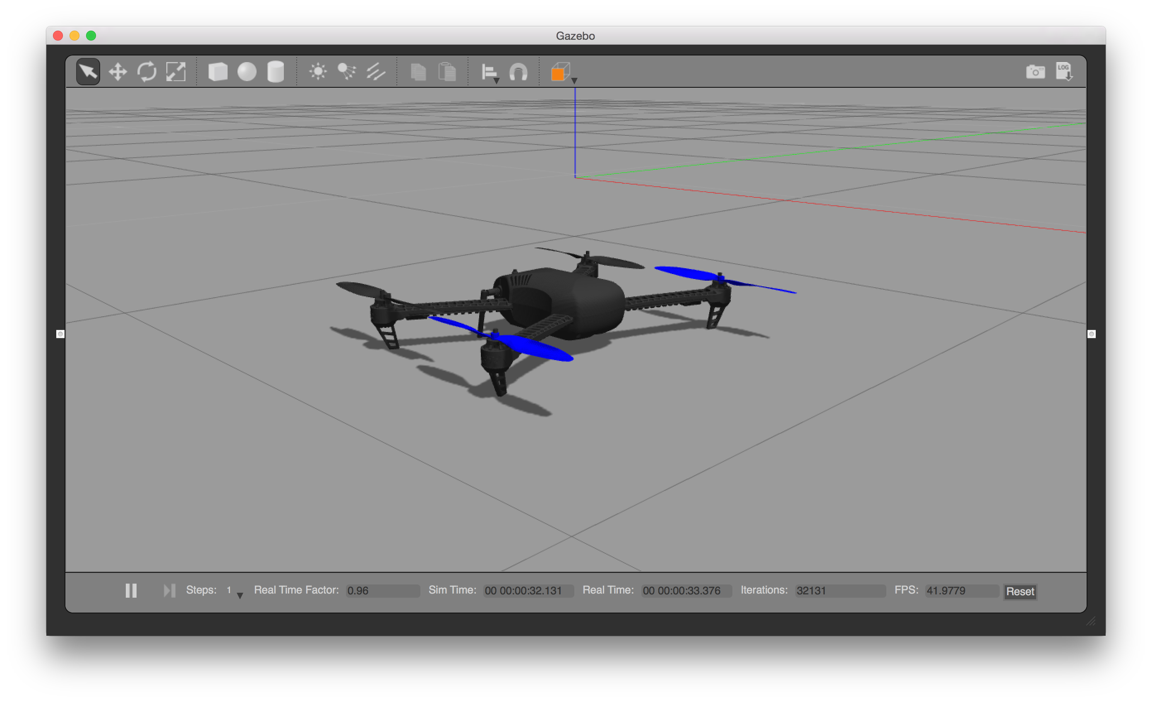
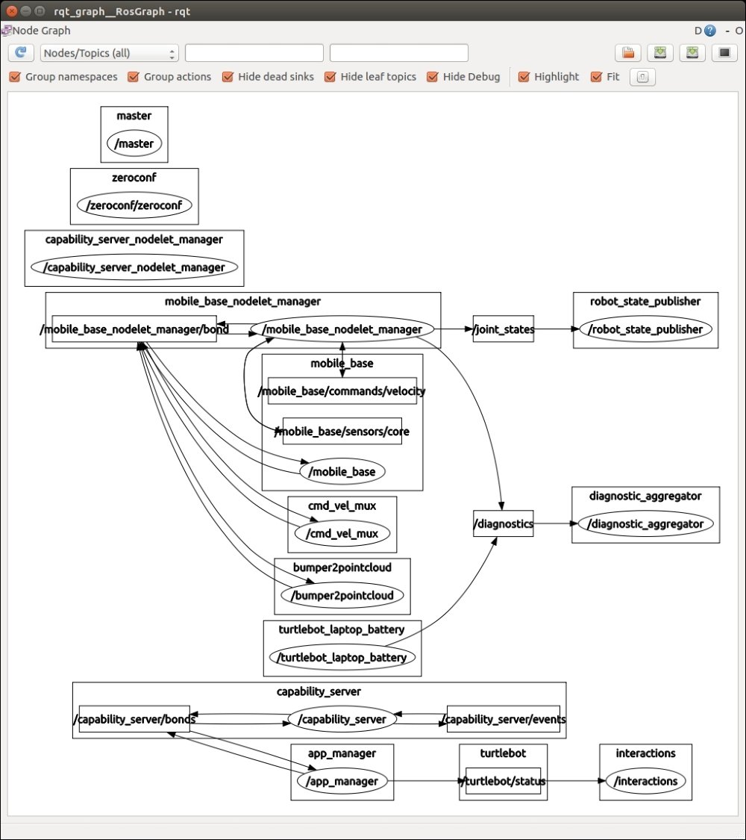
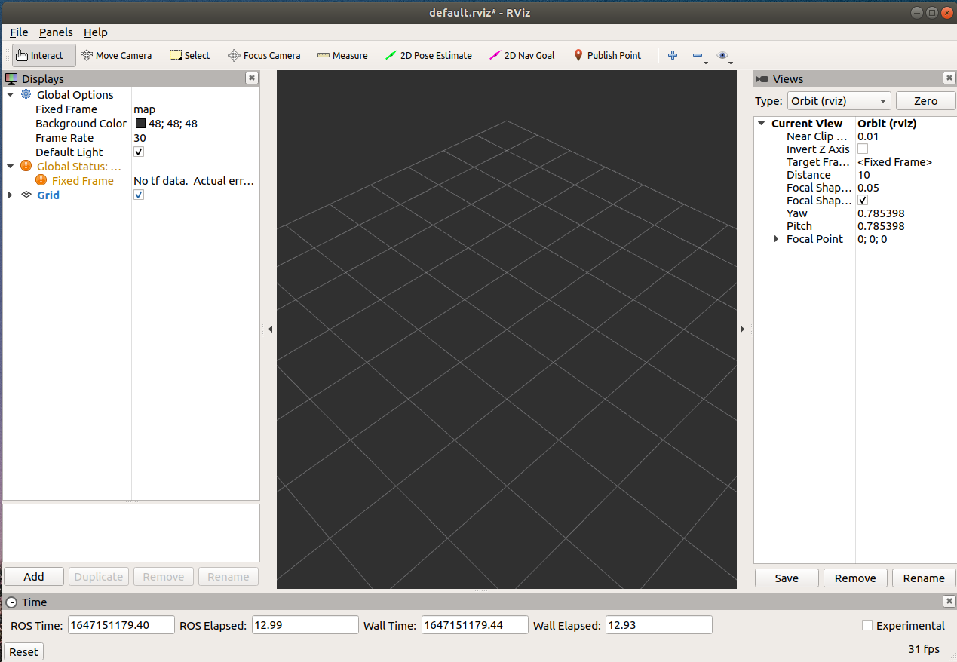

7/11
Tools with ROS : Gazebo, RQT, Rviz
RQT
Give robot model information
With package like urdf, sdf (.xml)
RQT provides many plugins such as rqt_graph, rqt_plot, rqt_bag
With such plugins, user can understand the communication of nodes.
Rviz is a opensource based 3D visualization tool.
Visualize sensor information or visualize frame information in a coordinate system
Gazebo : 오픈소스 기반의 3D 시뮬레이션 툴입니다.
Gazebo를 통해 Urdf, sdf, xacro등의 로봇정보를 담은 xml 문서로 로봇의 동작을 시뮬레이션할 수 있다.
Unified Robot Description Format인 URDF는 로봇모델의 정보를 담은 규격서로 urdf를 통해 로봇의 정보를 받아온다.
또한 Ros에서도 node를 통하여 3D 시뮬레이터상에서 동작 시뮬레이션을 할 수 있다.
RQT : 오픈소스 기반의 Node 정보 시각화 툴이다.
RQT_graph, RQT_plot 이외에 다양한 plugin을 통해 시각화 기능을 제공하며
ROS의 node간의 통신 과정을 시각화하여 노드 작동의 이해에 도움을 준다.
Rviz : 오픈소스 기반의 3D 시각화 툴
센서의 정보를 시각화하고 frame정보를 좌표계에서 시각화한다

Slide 9
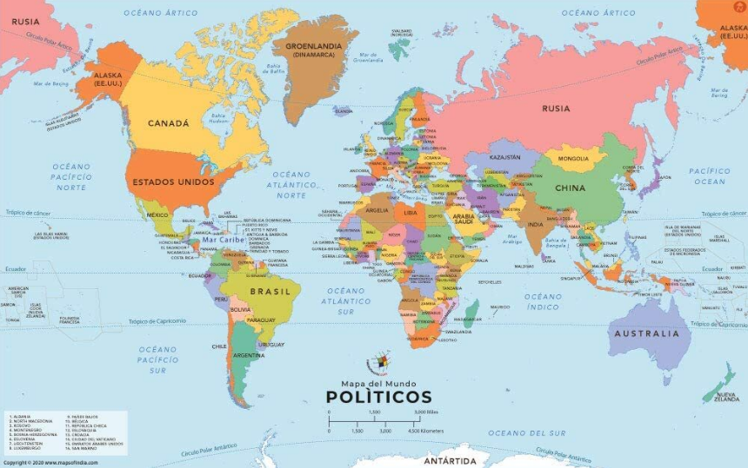
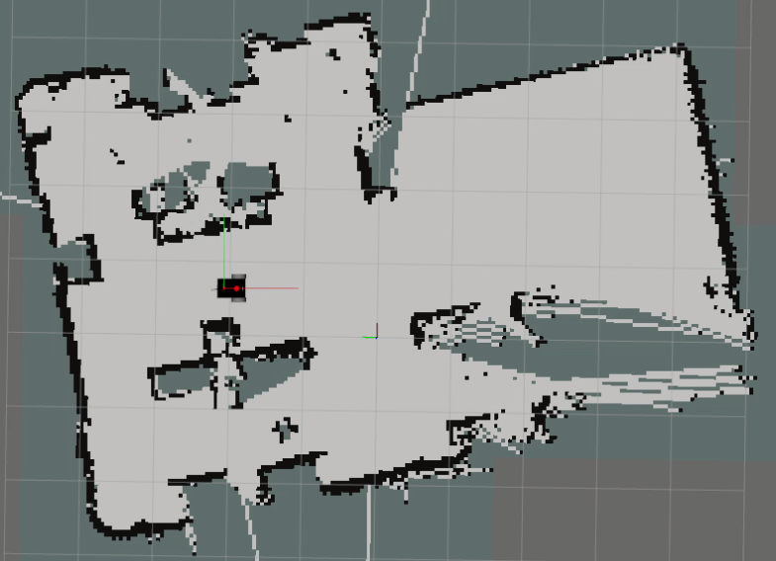


8/11
Basic concept of SLAM, path finding
Simultaneous Localization And Mapping
If you want to go somewhere, you need map, compass
Applying that to robots, SLAM acts as a map and navigation acts as a compass
N
W
E
S
4 stage for pathfinding
Position : measure and estimate the position of the robot(drone)
Sensing : measure an obstacle such as wall, objects
Mapping : mapping path, obstacle
Navigation : calculate the optimal route to destination and drive
SLAM
어떤 곳을 가려고하면 지도와 나침반이 필요하다. (원시적인 방법으로는)
이것을 로봇의 주행에 적용시키면 SLAM이 지도를 생성하여 지도기능을 하고 navigation을 통해 나침반의 기능을 수행한다.
패스파인딩을 위한 4가지 스테이지는 다음과 같다
위치 : 로봇의 위치를 계측하고 추정 => 양 바퀴의 회전값을 이용하여 이동거리를 계산하고 IMU나 filter 알고리즘을 통해 위치 보정
센싱 : 벽, 물체와 같은 장애물 계측 => 거리센서(LDS, LRF,초음파), 비전센서(Stereo, mono), depth camera등을 통해 센싱
길, 장애물 매핑 => SLAM으로 mapping
목적지까지의 최적루트 계산 및 주행 => Dynamic window approach(DWA), A*알고리즘, Particle filter등으로 루트계산 및 주행

Slide 10

9/11
What is tf & urdf?
Among ros msgs, msg type related to space has “stg_msgs/Header”
There 3 date types field
Where is the robot’s position in the world frame?
Unsigned int : seq
Time : stamp
String : frame_id
y
y
10
5
Destination of robot (5,5,0)
Coordinate of robot (-8, 10, 0)
x
x
5
-8
z
Frame : world
z
Frame : Destination
Tf를 알려면 frame이 무엇인지 먼저 알아야한다.
Ros msg중 공간과 관련된 msg type은 “std_msgs/Header”를 가진다.
이 “std_msgs/header”는 3개의 자료형 field가 있다.
“unsigned int : seq”, “time : stamp”, “string : frame_id”
Stamp는 발행시간이고 frame_id는 msg가 속한 frame의 id이다.
Frame이란 Ros에서 좌표계로 구성된 정보이다. Frame_id를 통해 각각의 좌표계를 구분할 수 있다.
Frame에는 로봇의 위치, 로봇의 특정 부품의 위치, 모양등이 표현돼있고 state를 알 수 있다.
이러한 frame들이 많아지면 그 각각의 frame들의 좌표상의 위치와 관계를 표현해줘야 하는데 그 관계를 정의한 것이 ‘tf’이다.

Slide 11
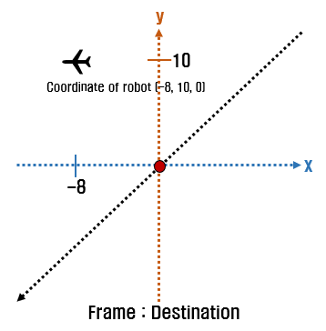
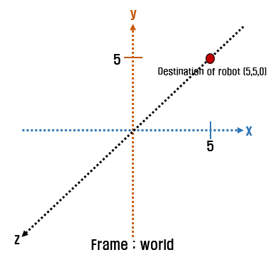
10/11
Tf classes and methods : tf.broadcaster(), tf.listener(), sendtransform, transformpose
To define the location of robot in world frame,
We need to define the relation between world frame and destination frame.
Transform defines the relation between frames.
Uses tf.transformbroadcaster() class &
sendtransform method to define the relation of frames.
Position of robot
Position.pose.position.x = -8
Position.pose.position.y = 10
Position.pose.position.z = 0
Position.pose.orientation.w = 1
Sendtransform method receives 5 parameter
Translation : translation motion value(x,y,z)
Rotation : rotational motion value(x,y,z,w)
Time : time object
Child : request parent frame in string type
Parent : request child frame in string type
Tf.listener
Tf_listener.lookuptransform(target_frame=“world”, source_frame=“destination”,time=rospy.Time(0))
Tf.broadcaster
Translation = (5,5,0],
Rotation = [0., 0., 0., 1],
Child = “destination”
Parent = “world”
Publish
Tf information
Tf.transformpose
Seq : 0
Stamp :
secs : 0
nsecs : 0
Frame_id : “world”
Pose :
position :
x : -3
y : 15
z : 0.0
orientation :
x : 0.0
y : 0.0
z : 0.0
w : 1.0
Result
World frame에서 로봇의 위치를 표현하기 위해 frame간의 관계를 정의한
Translation : 병진운동값(x,y,z)
Rotation : 회전운동값(x,y,z,w)
Time : 시간 객체
Child : 부모 frame을 string type으로 요구(지정)
Parent : 자식 frame을 string type으로 요구(지정)

Slide 12

11/11
Work Schedule
~ 07.01(금) | 07.01 ~ 08.01 | 08.01 ~ 10.01
ROS 기본 개념 강의 시청 (ROBOTIS ROS강의 14강, Quad Robotics ROS강의 20강) ROS강의보고 정리한 개념 발표 추후 스케쥴 및 계획 발표 | ROS 기본 세팅 - Xavier 설치(SDK, Ros pkg, mavros, Ardupilot, Opencr build) - TF 구성(URDF[depth, stereo, Lidar, IMU, GPS], 카메라 모듈 추가, Joint link, Joint state publisher, map+baselink) - 자동 실행 - USB Device port 고정, Xavier USB 속도제한 해제 - Lidar 기본 세팅 - IMU 세팅 ROS package 직접 짜고 (/src/, /include/, /src/ image.cpp, /src/manipulate.cpp, /cmakelists.txt) package build(cmake) Gitlab SLAM_jotbob 업로드 Simulation 환경 구성 on Desktop - ROS - Ardupilot - Xavier(OpenCV) - Airsim | Package src파일 직접 설계(.cpp, .xml, Cmakelists.txt) SLAM 종류별 논문 및 코드분석 - Loam SLAM - Lego SLAM Drone Simulator + SLAM 구성 Point Cloud Library 코드 분석 및 실습 (PCL 자유자재로 다루는것을 목표로)
재형아, 10월까지 할 수 있지?
윤정이도 응원할게!!

Slide 13


References
Robotis ROS 강의 :
https://www.youtube.com/watch?v=ot_D9N-H4lQ&list=PLRG6WP3c31_VIFtFAxSke2NG_DumVZPgw
Quad Robotics ROS 강의 :
https://www.youtube.com/watch?v=SH__g7nHn6o&list=PLg93_MFmLWh0WIf7WRqFADgpOa9Lc0aeo
ROS node, pkg, msg(topic, srv, action), tools :
http://wiki.ros.org
ROS tf :
https://wiki.ros.org/tf
ROS tf1, tf2 Migration :
https://wiki.ros.org/tf2/Migration
Tf_static :
https://answers.ros.org/question/324820/what-is-the-difference-between-a-tf2-static-broadcast-and-tf2-broadcast/
RQT :
http://wiki.ros.org/rqt

